Slide 1
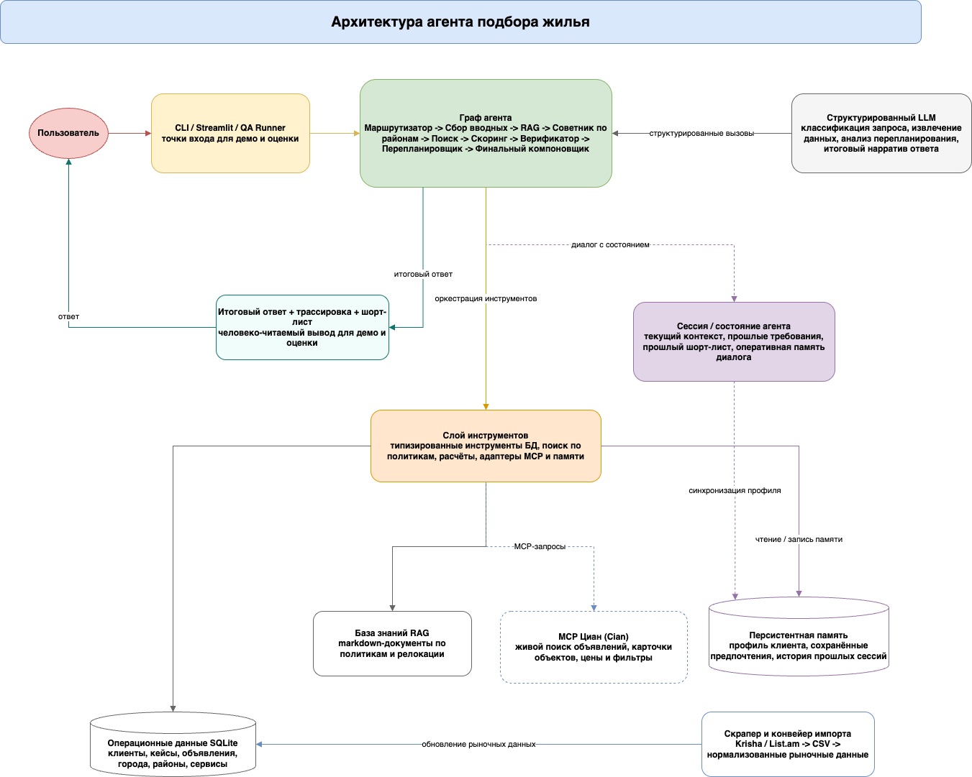
ФИНАЛЬНАЯ РАБОТА
Агент подбора аренды и релокации
ЧТО ПОКАЗЫВАЕМ
Как показать именно агента, а не просто хороший чат?
Смотрим не только на финальный ответ, а на весь управляемый путь: от понимания кейса до безопасного human handoff.
ПОДБОР
ПАМЯТЬ
Подбор под кейс
Память между запусками
Компонентная схема: UI -> orchestration graph -> memory -> tool layer -> data и MCP.
Город, бюджет, семья, питомцы и commute.
Новый run помнит прошлый shortlist.
БЕЗОПАСНОСТЬ
ИНТЕГРАЦИИ
9
3
Безопасная остановка
Live-источники
узлов в trace
demo-сценария для защиты
Риск идёт в clarification или handoff.
MCP даёт свежие карточки, fallback остаётся локальным.
1 кейс
1 run = shortlist + объяснение + guardrails

Slide 2
ПРОДУКТ
Что пользователь получает за один run
ЕСЛИ БЮДЖЕТ МЕНЯЕТСЯ ПОСЛЕ ПЕРВОГО ОТВЕТА, СИСТЕМА НЕ НАЧИНАЕТ ВСЁ ЗАНОВО
SEARCH
EXPLAIN
Один запуск = один понятный результат
Подбор по кейсу
Объяснение выбора
- вход: сообщение пользователя + профиль кейса
Город, бюджет, дата въезда, состав домохозяйства, питомцы и время в пути.
Показываем, почему вариант подходит, где компромиссы и какие стартовые расходы.
- процесс: search -> score -> verify
- выход: shortlist + объяснение + предупреждения
- follow-up: пересчёт относительно прошлого run
top-3
safe
варианта на экране
guardrails в пайплайне
REPLAN
ESCALATE
Пересборка shortlist
Безопасная остановка
При изменении бюджета, даты или города агент считает delta и обновляет решение.
Документные и квази-юридические кейсы идут в clarification или handoff.

Slide 3
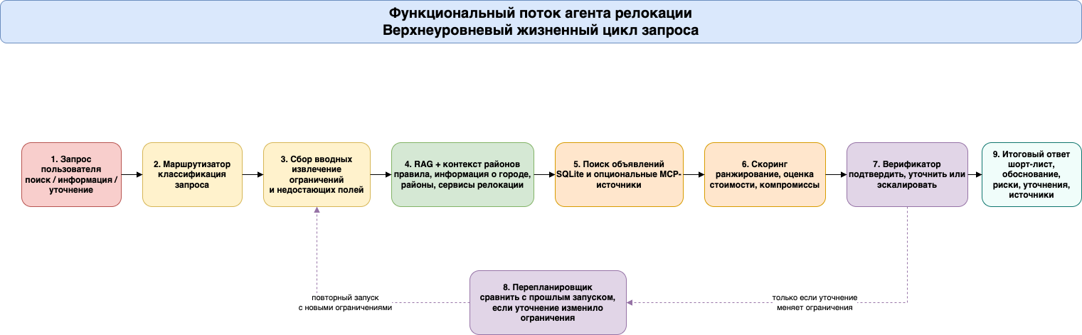
WORKFLOW
Как агент принимает решение
INSTA MEMORY
После run агент помнит состояние кейса.
- last_state, прошлый shortlist и case memory
TOOLS
Tool layer детерминирован.
RAG
БД
MCP
- policy search, SQLite, scoring и MCP
ЗАЧЕМ ТАК
LLM включаем только для недетерминированных шагов.
Функциональный flow: запрос -> поиск вариантов -> ранжирование -> проверка ограничений -> ответ.
- router, intake, replanner, final composer
- поиск, ранжирование и проверки - в коде

Slide 4
OPERATING MODEL
Production operating model
FRESHNESS
Для данных есть явный operating contract.
- локальный каталог обновляется refresh job по trigger
- после 24 часов показываем staleness warning
- policy corpus пересматривается по weekly cadence
УЖЕ ЕСТЬ
Что реально реализовано в прототипе.
- persistent memory в SQLite
- write-back в профиль кейса
- fallback при сбое MCP provider
OBSERVABILITY
Схема заземляет архитектуру; справа показано, что уже есть в прототипе и что нужно для боевого контура.
Ключевые сигналы уже определены.
- latency: agent_run, listing_search, MCP
- quality: nightly QA gate и quality gate status
- empty_shortlist_rate, escalation_rate, freshness age

Slide 5
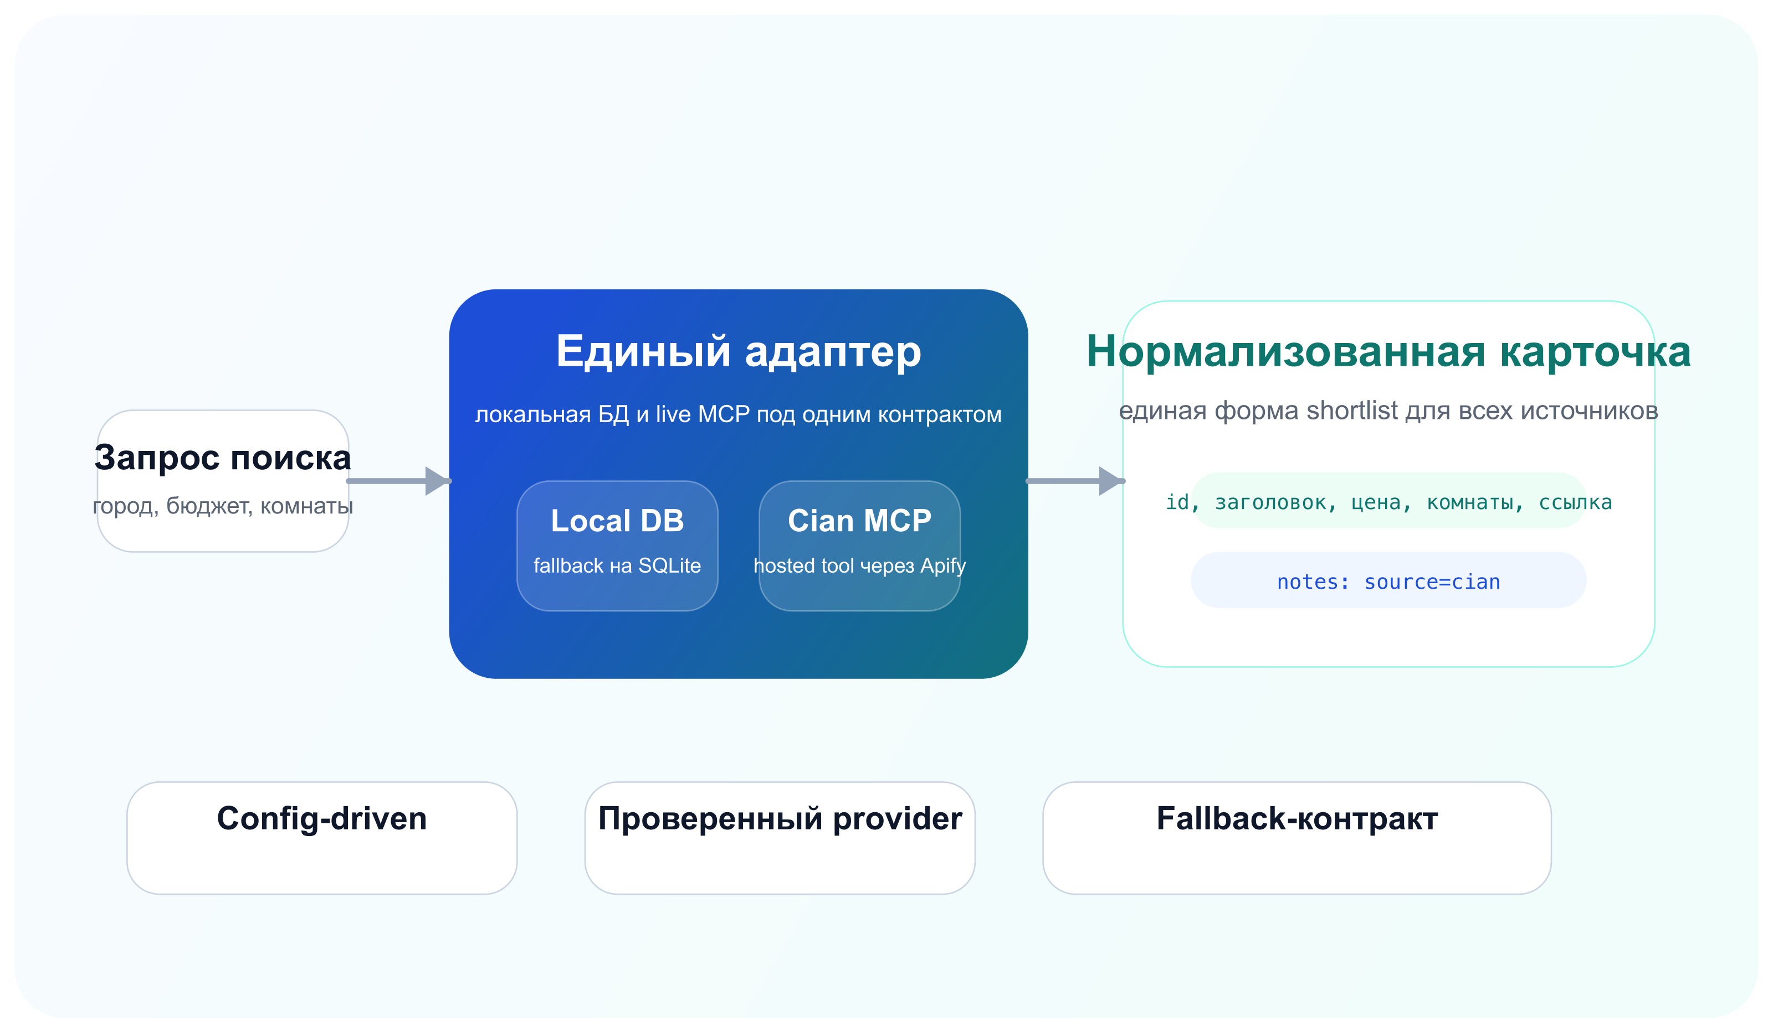
EXTERNAL INTEGRATION
MCP Cian, с которым работает агент
ПРОВЕРЕННЫЙ ПРИМЕР
Live-capture от 2026-06-14
- провайдер: Apify MCP
- инструмент: cian-ru-scraper
- запрос: Moscow, 1 room, rent
25k
38k
45k
₽ • #998771
₽ • #995460
₽ • #992338
CONTRACT
Почему этот слой важен
- новые providers чаще подключаются через config
Cian не живёт отдельно: его выдача нормализуется в ту же модель Listing и попадает в тот же shortlist.
- aliases, mapping и defaults живут вне графа
- timeout или provider fail -> fallback на локальные объявления

Slide 6
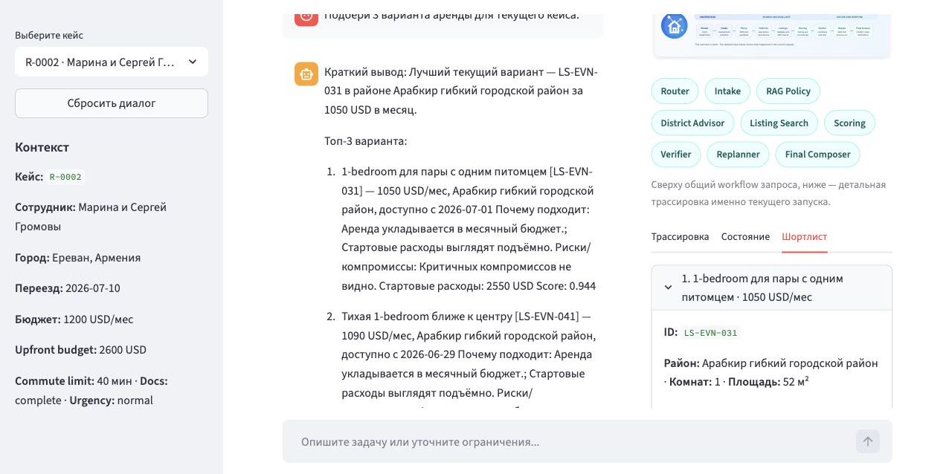
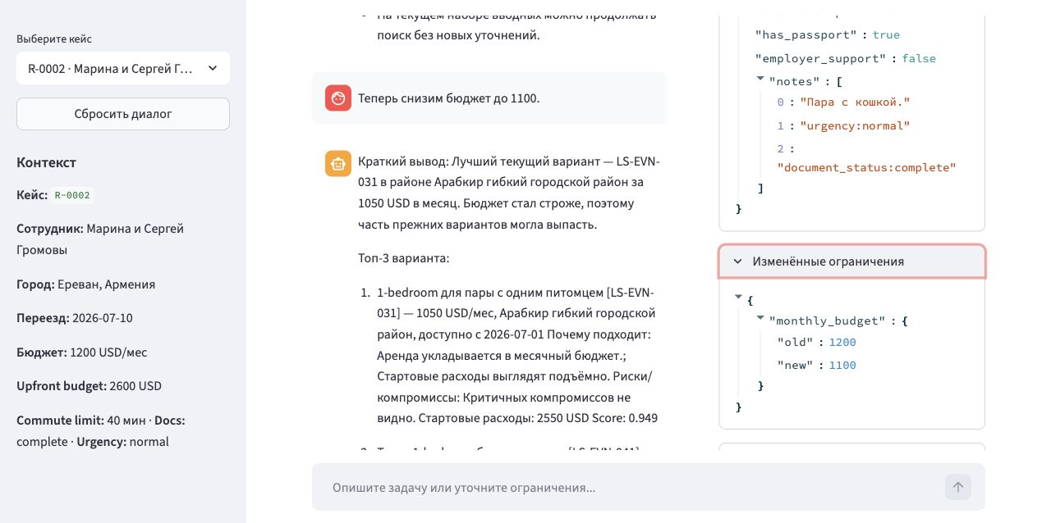
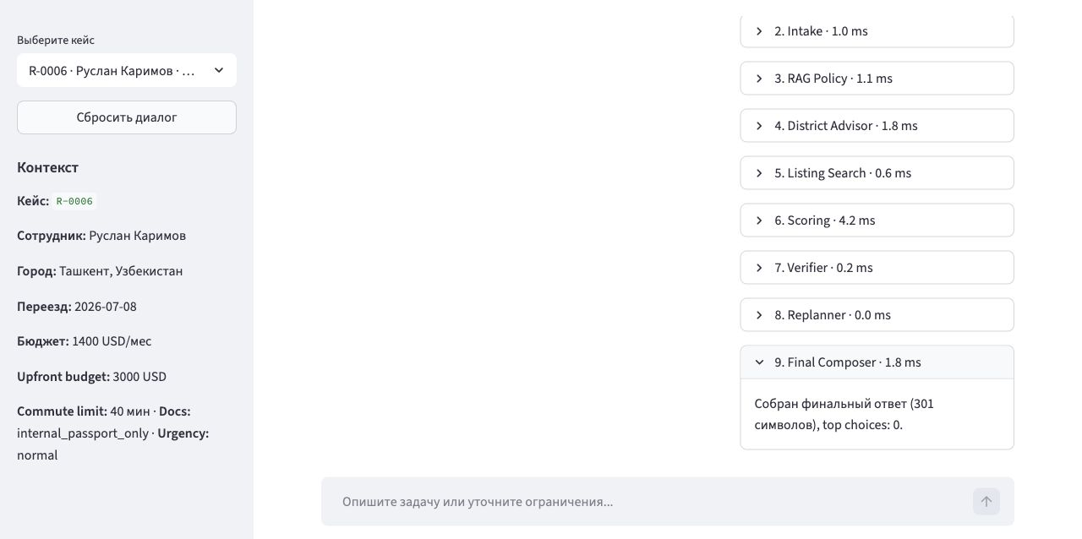
DEMO
Отдельный demo режим
DEMO MODE
Что показать на защите
Без живой LLM, но с тем же пайплайном
1. Search: top-3 shortlist
2. Replanning: изменение бюджета
3. Escalation: document risk
- demo_stub заменяет только недетерминированные шаги
- search, scoring и verifier работают как обычно
- поэтому скриншоты и повторяемость честные
Search
Replanning
Escalation
Happy path: кейс R-0002, top-3 и вкладка shortlist.
Changed constraints видно прямо в состоянии агента.
Verifier не даёт unsafe shortlist и предлагает human handoff.

Slide 7
QUALITY
Как мы считаем score и как его проверяем
SHORTLIST SCORE
OFFLINE BENCHMARK
Как считается score shortlist
Как оцениваем модель офлайн
Это внутренний ranking score для объявлений: он помогает упорядочить кандидатов до verifier и финального ответа.
- тот же data/qa/qa.jsonl как suite
- для live LLM запускаем run_benchmark
- минимум 3 trial, лучше 5
25%
20%
20%
- fresh SQLite для каждого trial
budget fit
commute fit
household fit
ЧТО СРАВНИВАЕМ
Метрики для сравнения вариантов
15%
10%
10%
- domain metrics и quality gate
district fit
pet fit
upfront fit
- mean_case_score и case pass rate
- case_pass_all_k и outcome_consistency
НА КАКИХ ДАННЫХ
- mean latency и p95 latency
Что входит в расчёт shortlist score
HUMAN FEEDBACK
- listing: rent, rooms, deposit, furnished, pet policy
Как оцениваем live-режим
- district: safety, transit, school, family-friendly
- task_completion, constraint_fit, relevance
- requirements: budget, move-in date, pets, commute
- clarity, safety_trust, would_use_again
- critical_issue_yes_no как стоп-сигнал
- шаблон feedback лежит в data/qa

Slide 8
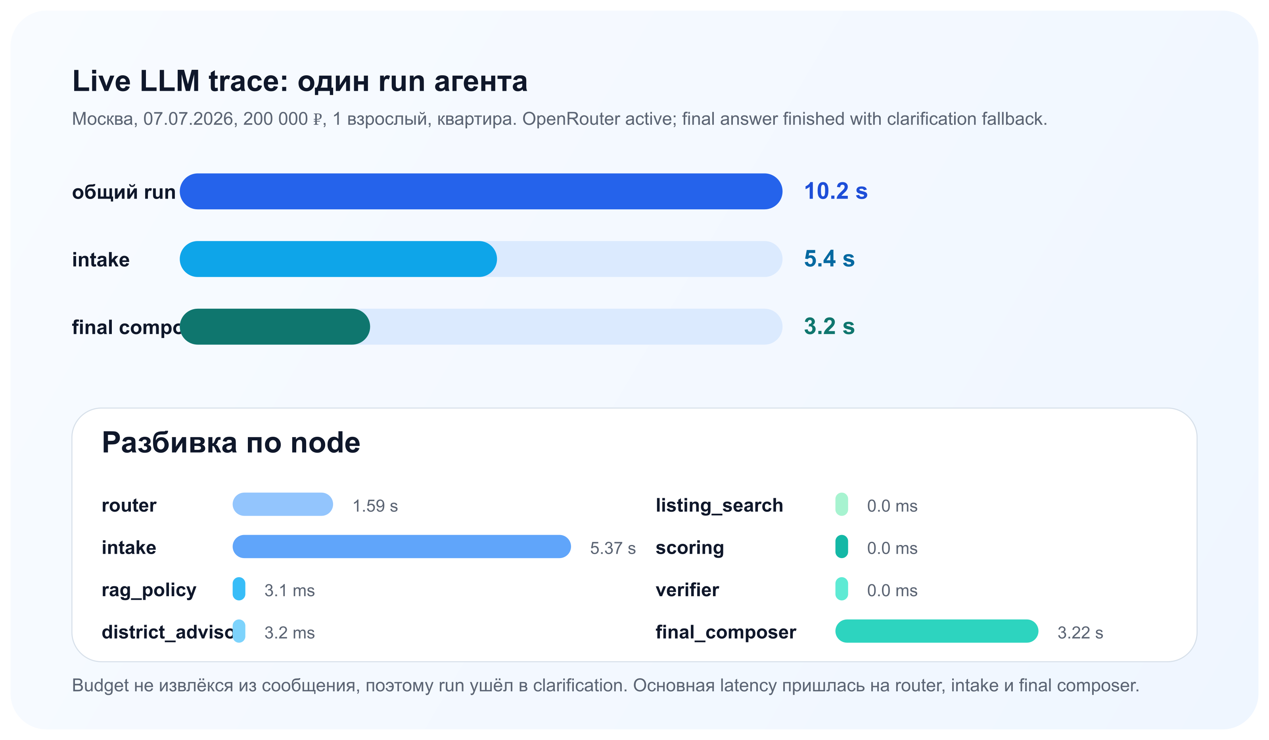
TRACE
Сколько времени занимает каждый этап
10.2 s
5.4 s
3.2 s
общий run
intake
final composer
ЗАЧЕМ ЭТО НУЖНО
Trace показывает не только latency, но и реальный маршрут запроса.
- видно шаги, которые агент реально прошёл
- видно момент ухода в clarification
НАБЛЮДЕНИЕ
В этом live кейсе почти вся стоимость сидит в LLM-узлах.
Замерено через AgentTraceStep на live OpenRouter run от 2026-06-15.
- router + intake + final composer = 10.19 s
- детерминированный контур занял около 6 ms

Slide 9
KNOWN ISSUES
Проблемы, с которыми мы сталкивались
ROUTING
PARSER
LLM routing failed: Connection error
Бюджет брался из даты
symptom: UI падал с traceback вместо ответа.
symptom: Строка 07.07.2026, 1000 usd могла давать budget = 2026.
cause: Live OpenRouter-вызов отваливался по сети, а ранний код не имел мягкого fallback.
cause: Fallback-parser ловил первое похожее число и не исключал дату.
fix: Добавлен fallback на demo LLM для routing, intake, replanning и final composition.
fix: Теперь бюджет ищется как сумма с валютой, а дата фильтруется отдельно.
CURRENCY
ENV
Москва + 2000 USD давали пустой Cian
Cian ломался только внутри приложения
symptom: Живой provider отвечал пусто даже при доступном MCP.
symptom: Изолированный search работал, а полный graph ловил ConnectError.
cause: USD-бюджет уходил в Cian как RUB, потому что не было currency conversion.
cause: GraphDependencies подхватывал домашний .env с битым proxy вместо проектного.
fix: Добавлены budget_currency и конвертация request/result contract.
fix: Чтение .env ограничено локальным проектом.

Slide 10
CONCLUSION
Что важно вынести
1
2
3
4
Агентность
Воспроизводимость
Safety boundary
Расширяемость
роли, память, replanning, verifier
demo_stub, локальная БД, QA runner, trace
clarification и escalation вместо ложной уверенности
typed tools и config-driven путь для MCP
Возможные улучшения
Главный тезис для защиты
SSO, observability, стабильный live MCP
Проект уже показывает базовые признаки агента: он понимает намерение, хранит контекст, вызывает инструменты, может пересобрать решение и умеет остановиться, когда автоматизация небезопасна.
- Главная ценность здесь - в управляемом workflow, а не в одном сильном prompt.

